Slide 1
Gestão de Projetos em TI PMBoK
Profa. Patricia Rucker de Bassi

Slide 2
PMBoK
Project Management Body of Knowledge
Aborda:
5 grupos de processos
10 áreas de conhecimento

Slide 3
PMBoK
Grupos de Processos
Iniciação
Planejamento
Execução
Monitoramento e Controle
Encerramento
Autorizam o começo do projeto ou da fase
Definem objetivos e selecionam o melhor esquema de trabalho para cumprir os objetivos propostos do projeto
Coordenam pessoas e outros recursos para conduzir o plano
Asseguram que os objetivos do projeto são alcançados através do monitoramento e medição do progresso, identificando variações do plano e executando ações corretivas
Formalizam a aceitação do projeto ou da fase e dirigem o projeto para um fim adequado.

Slide 4
Áreas de conhecimento do PMBoK
Integração
Apresenta os processos necessários para assegurar que os elementos envolvidos no projeto sejam adequadamente coordenados
Escopo
Apresenta os processos necessários para assegurar que o projeto contemple o trabalho requerido, e para completar o projeto com sucesso
Tempo
Apresenta os procedimentos necessários para assegurar que o projeto termine dentro do prazo previsto
Custo
Apresenta os procedimentos necessários para assegurar que o projeto seja concluído dentro do orçamento previsto
Qualidade
Apresenta os procedimentos necessários para assegurar que as necessidades que originaram o desenvolvimento do projeto serão satisfeitas

Slide 5
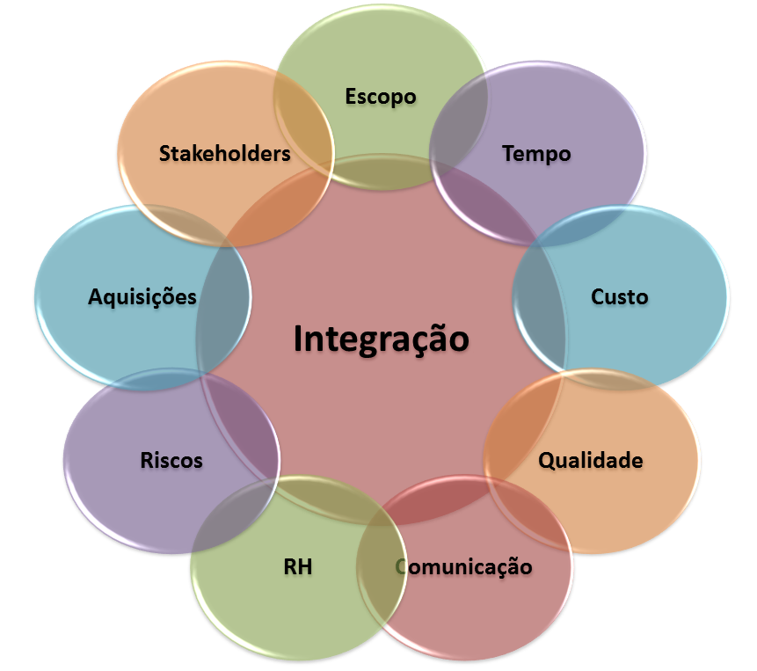
Áreas de conhecimento do PMBoK

Slide 6
Áreas de conhecimento do PMBoK
Recursos Humanos
Apresenta os procedimentos necessários para proporcionar a melhor utilização das pessoas envolvidas no projeto
Comunicações
Apresenta os procedimentos necessários para assegurar que a geração, captura, distribuição, armazenamento e apresentação das informações do projeto sejam feitos de forma adequada e no tempo certo
Riscos
Apresenta os procedimentos que dizem respeito à identificação, análise e resposta aos riscos do projeto
Aquisições
Apresenta os procedimentos necessários para a aquisição de bens e serviços fora da organização que desenvolve o projeto
Partes Interessadas
Apresenta os procedimentos necessários para assegurar os interessados do projeto, pode ser pessoas da equipe, grupos de pessoas, organizações ou instituições com algum tipo de interesse ou que poderão ser afetados pelas atividades ou pelos resultados do seu projeto

Slide 7
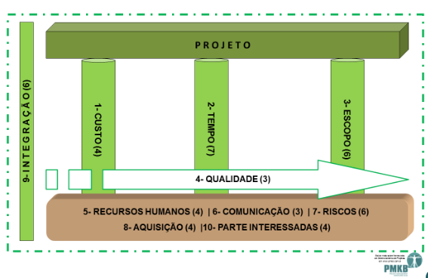
Relacionamento entre as áreas de conhecimento do projeto

Slide 8
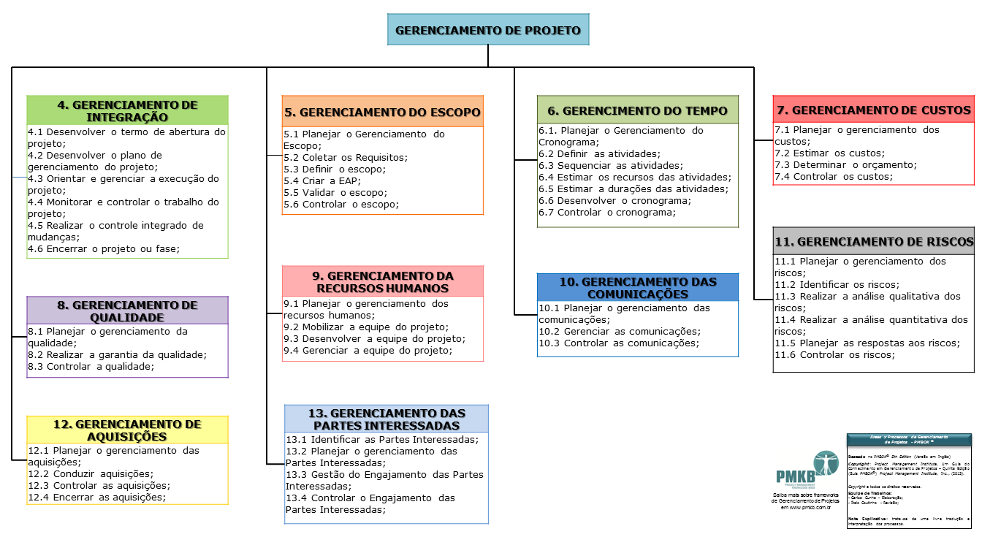

Slide 9
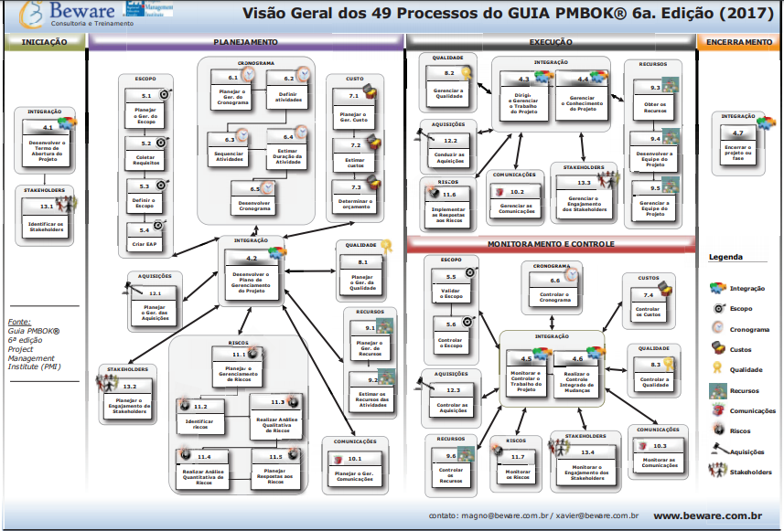
Framework do PMBok
http://beware.com.br/Visaogeral_pmbok_beware.pdf

Slide 10
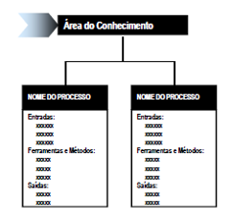
Estruturas das áreas de conhecimento

Slide 11
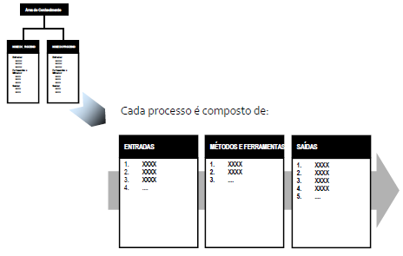
Estrutura dos processos

Slide 12
Gerenciamento de Escopo
“Processos necessários para garantir que o projeto inclua todo o trabalho necessário, e somente ele, para terminar o projeto com sucesso.”
(PMI, 2004)
Especialmente crítico para projetos de TI.

Slide 13
Gerenciamento de Escopo
Visa responder questões como:
Como será definido o escopo do projeto?
Como o escopo do projeto será documentado?
Como o escopo do projeto será verificado?
Como serão tratadas as mudanças no escopo do projeto?
Quem tem autoridade para modificar o escopo do projeto?
Principais produtos gerados:
Escopo definido (Ex: WBS – work breakdown structure)
Plano de gerenciamento de escopo estabelecido

Slide 14
Gerenciamento de Escopo
“Uma WBS (work breakdown structure) é uma árvore genealógica orientada a produto composta de hardware, software, serviços, dados e instalações (...) exibe e define o produto a ser desenvolvido e/ou produzido e relaciona os elementos de trabalho entre eles e com o produto final.”
(MIL-STD-881B, 1993)

Slide 15
WBS ou EAP ou EDT
Histórico
Desenvolvido pelo Departamento de Defesa Americano (USA –DoD)
Norma – Military Standard MIL-STD-881B (1993)
Terminologia
WBS – Work Breakdown Structure
EAP – Estrutura Analítica de Projeto
EDT – Estrutura de Decomposição de Projeto
O termo WBS é mais usado no Brasil do que as suas traduções!

Slide 16


WBS ou EAP ou EDT

Slide 17
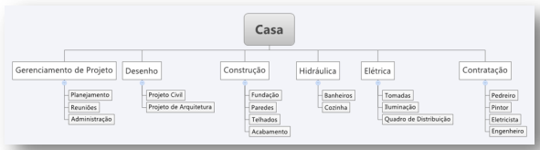
WBS ou EAP ou EDT

Slide 18
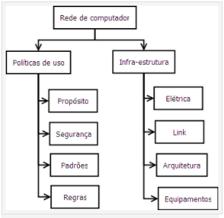
WBS ou EAP ou EDT
Por tarefas

Slide 19
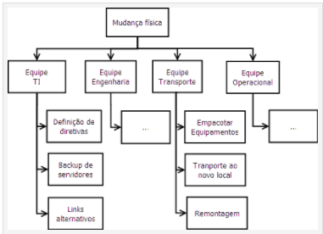
WBS ou EAP ou EDT
Por equipes

Slide 20
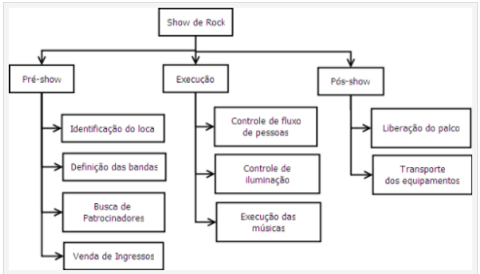
WBS ou EAP ou EDT
Por fases

Slide 21
Atividade
Etapa 2 Estudo Dirigido – Futuro Profissional
Acessar a área de empregos da Google. https://careers.google.com/jobs/
Definir seu objetivo de Futuro Profissional
Estruturar um WBS para que você atinja seu objetivo.
É um exercício, pense fora da caixa!
Qual seu “desejo de consumo” profissional?!
Estruture seu WBS para atingir seu “desejo de consumo” profissional.
Você irá utilizar este material em outras fases deste Projeto.
Entrega Etapa 2 do ED – 29/11 na aba Arquivos do Teams

